Slide 1
모노펄스 레이더에 대한
교차극성 재밍 기법의 각도기만 모델링
Modeling of the Angle Deception
Using Cross-Polarization Jamming Against Monopulse Radar
유승형, 조병관, 박소령
가톨릭대학교 정보통신전자공학부
seunghy1468@catholic.ac.kr
Notes:
논문 제목과 발표자를 표지로 작성

Slide 2

목차
소개 및 목적
모노펄스(monopulse) 레이더 모델링
교차극성(cross-polarization) 재밍
시뮬레이션 결과
결론
Notes:
목차를 다음과 같이 구성함. (소개 및 목적 : 발표자 및 논문 소개와 논문의 작성목적에 대해 설명, 모노펄스(monopulse) 레이더 모델링 : 본론의 모노펄스 레이더 설계를 설명, 교차극성(cross-polarization) 재밍 : 교차극성 재밍을 적용하는 방법 설명, 시뮬레이션 결과: 시뮬레이션 진행 및 결과로 나온 그림 설명, 결론 : 시뮬레이션 결과에 대한 고찰)

Slide 3
1. 소개 및 목적
- 논문 소개
- 표적의 방위각(azimuth angle)과 고도각(elevation angle)을
진폭감지(amplitude sensing) 합-차(sum-difference) 방식으로
추정하는 모노펄스 레이더 설계
- 각도기만 기법 중 하나인 교차극성 재밍(cross-polarization
jamming) 기법을 적용한 시스템 모델링
- 각도 추적 오차의 결과 분석
- 목적
모노펄스 레이더에 효과적인 재밍 기법들이 다양하게 연구되고 있음
그러나 교차극성 재밍에 대한 연구는 상대적으로 부족함
따라서 모노펄스 레이더 설계 및 교차극성 재밍을 모델링하여 분석함
Notes:
발표자 및 논문을 소개함. 특히, 논문소개 및 논문작성 목표는 요약과 서론의 내용을 풀어놓음.

Slide 4


2. 모노펄스(monopulse) 레이더 모델링
모노펄스 레이더의 표적에 대한 하나의 빔 (가우시안 패턴) 이득
(2) 위상의 오차가 작다고 가정할 때, 1사분면의 빔 이득
Notes:
모노펄스 레이더 설계를 위한 식을 순서대로 따라갈 수 있도록 식과 함께 내용 설명
(각각의 기호가 무엇을 뜻하는지 설명한다.)

Slide 5

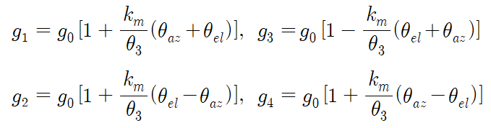

2. 모노펄스(monopulse) 레이더 모델링
라고 가정했을 때, 4개의 레이더 빔 이득
(4) 합-차 방식을 이용하여 방위각과 고도각의 변화량을 구함
(5) 최종적으로 위상각과 고도각을 추정함
다음과 같이 추정한 각도만큼 레이더 빔의 중심축을 이동하면서
표적을 추적함
Notes:
모노펄스 레이더 설계를 위한 식을 순서대로 따라갈 수 있도록 식과 함께 내용 설명

Slide 6
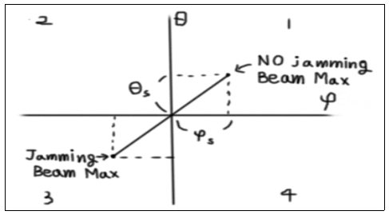
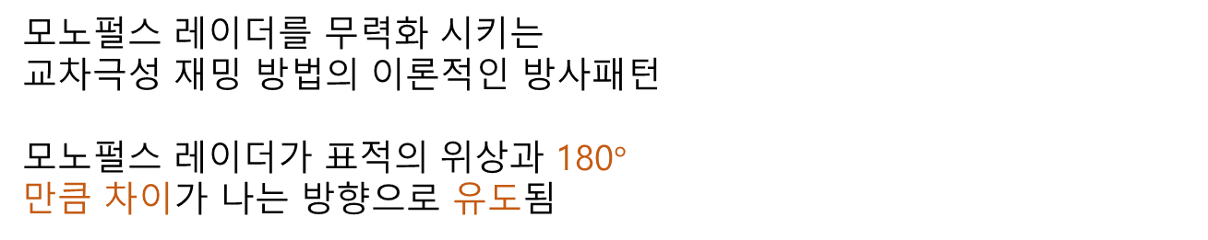
3. 교차극성(cross-polarization) 재밍
- 교차극성 재밍 방법
모노펄스 레이더의 4개의 빔 이득에 표적의 방위각과 고도각, 오차 기울기 계수를 이용하여 인접한 방사패턴과 반대위상을 갖도록 4개의 빔 이득을 구함
이후, 앞서 모노펄스 레이더를 모델링한 것과 같이 합-차 방식을 이용하여(식 4와 5) 재밍이 적용된 표적의 방위각과 고도각의 추정치를 구함
모노펄스 레이더를 무력화 시키는
교차극성 재밍 방법의 이론적인 방사패턴
모노펄스 레이더가 표적의 위상과 180$°$
만큼 차이가 나는 방향으로 유도됨
Notes:
이후 교차극성 재밍의 결과의 이론적인 그림을 설명하고, 최종적으로 재밍이 적용된 모노펄스 레이더가 받는 신호의 이득을 설명

Slide 7

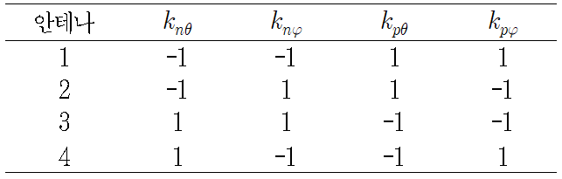

3. 교차극성(cross-polarization) 재밍
(6) 재밍이 적용된 모노펄스 레이더의 방사패턴
교차극성 재밍에 적용되는 오차 기울기 계수
(7) 최종적인 4개의 레이더 빔 이득
Notes:
이후 교차극성 재밍의 결과의 이론적인 그림을 설명하고, 최종적으로 재밍이 적용된 모노펄스 레이더가 받는 신호의 이득을 설명

Slide 8
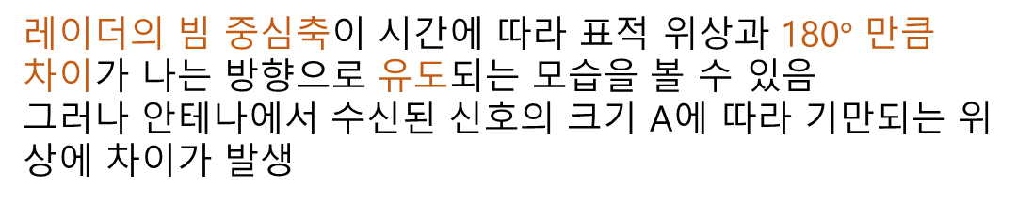
4. 시뮬레이션 결과
- 시뮬레이션 조건
시작지점 : 방위각 및 고도각이 (0,0)인 지점
실행시간 : 10초
시간간격 : 1초
방위각 변화 : 양의 방향 0.5deg/s
고도각 변화 : 음의 방향 0.5deg/s
레이더의 기본각도 추정 오차 : 참고문헌 [5]의 결과 이용
- 시뮬레이션 결과
레이더의 빔 중심축이 시간에 따라 표적 위상과 180$°$ 만큼
차이가 나는 방향으로 유도되는 모습을 볼 수 있음
그러나 안테나에서 수신된 신호의 크기 A에 따라 기만되는 위상에 차이가 발생
Notes:
결과를 그림으로 나타낸 다음, 방위각의 RMSE를 계산하여 그래프로 나타냄 (시뮬레이션 조건과 시뮬레이션 결과로 part를 나누어 설명)

Slide 9
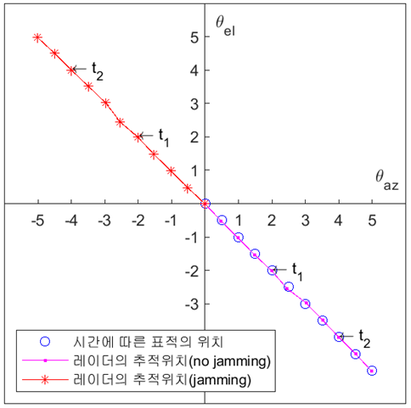
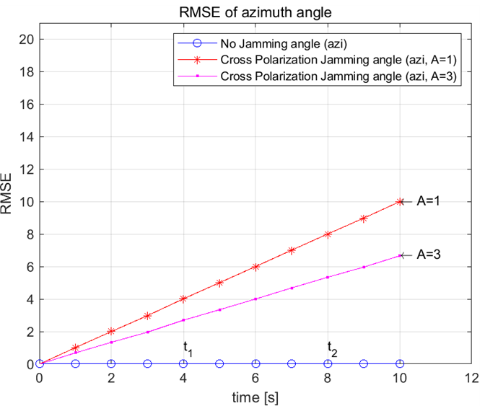
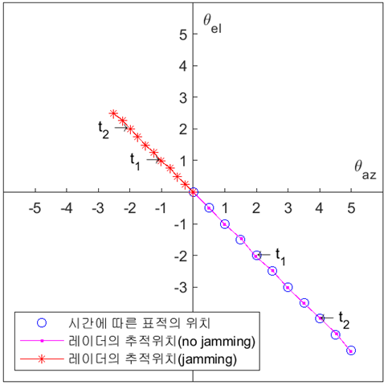
4. 시뮬레이션 결과
A=1로 두고 각도기만을 적용함
A=3으로 변화시켜 각도기만을 적용함
시간에 따른 방위각의 RMSE를 그래프로 나타냄
Notes:
결과를 그림으로 나타낸 다음, 방위각의 RMSE를 계산하여 그래프로 나타냄 (시뮬레이션 결과 그림을 캡쳐하여 나타내고 설명, 또한 다음과 같은 결과가 발생하는 이유를 그림과 함께 설명할 예정)

Slide 10


5. 결론
RMSE 감소 이유
A가 클수록 방위각 과 고도각 이 감소함
따라서 모노펄스 레이더 측에서 받는 신호 이득에 영향을 주어 RMSE가 감소함
마치며
모노펄스 레이더와 이를 기만하는 교차극성 재밍 기법을 모델링하여 재밍의 결과를 시뮬레이션으로 보임
향후 모노펄스 레이더에 대한 교차극성 재밍 시스템을 구현하는 데 기초자료로 활용될 것이라 기대함
Notes:
A가 클수록 RMSE가 작아지는 이유를 설명하고, 논문의 결론부분에 해당하는 내용을 정리함

